Slide 1
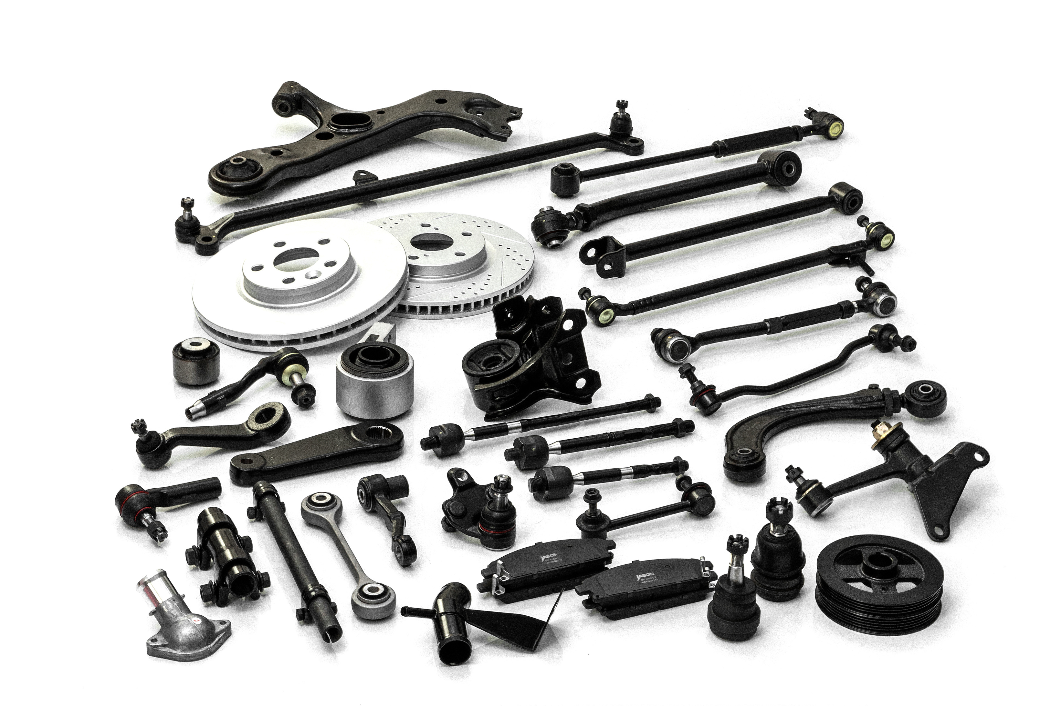

傑生工業股份有限公司
JASON 傑生
股票代號：4570
http://www.baw-auto.com.tw/investors.php
2025/09/24

Slide 2
股票代號：4570
免責聲明
本簡報及同時發布之相關內容來自可取得之內外部資訊。
若因後列各項因素而改變或調整，如市場需求、價格變動、
國際經濟情勢、供應鏈議題、國際匯率波動及其他本公司
不能掌控因素等，本公司不負責隨時提醒或更新，
請以臺灣證券交易所公開資訊觀測站公告資訊為主要依據。

Slide 3
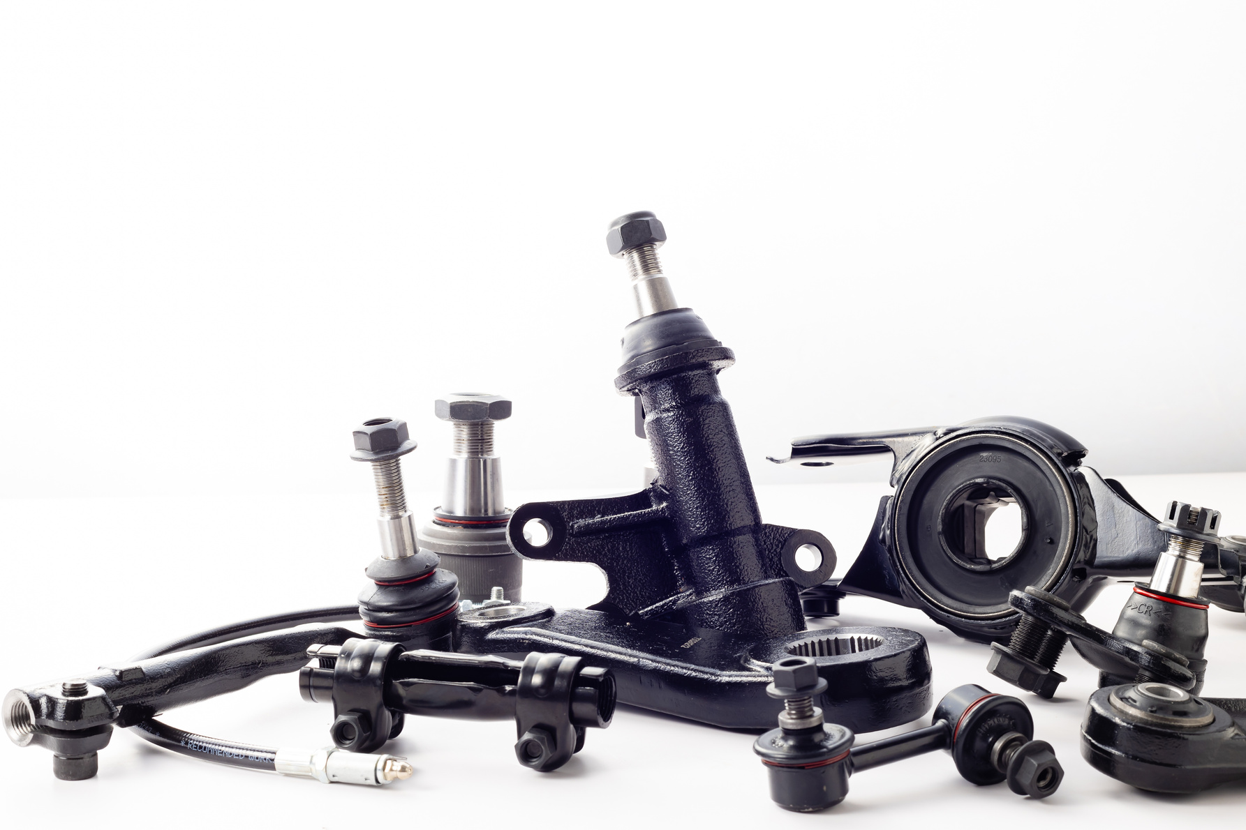
股票代號：4570
傑生工業股份有限公司
大綱 Content
01
公司概況
Company Updates
02
銷售市場
Market
03
財務概況
Financial Overview
04
未來策略
Future Plans
05
交流時間
Q & A

Slide 4
股票代號：4570
01
公司概況

Slide 5
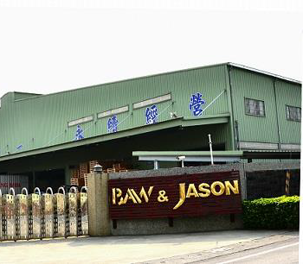

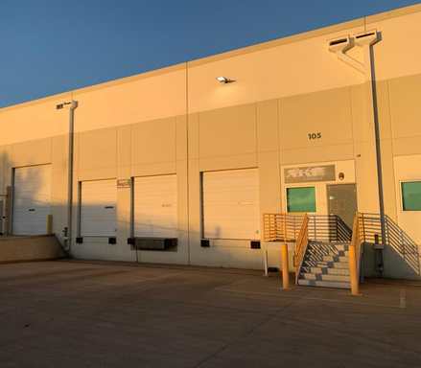
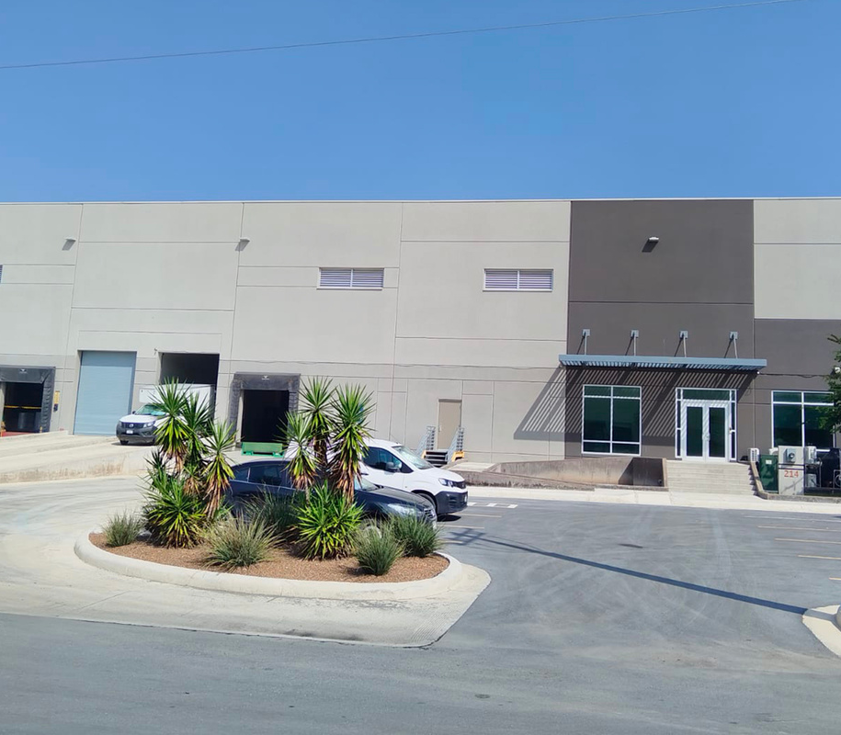
股票代號：4570
集團架構
生產基地
銷售據點
01
台灣屏東
02
中國福建
03
美國
04
墨西哥
研發
生產
加工
客戶維護營建
生產
加工
鍛造
模具開發
銷售
密西根州
亞利桑那州
銷售
墨西哥城
蒙特雷城
瓜達拉哈拉城
蒂華納城

Slide 6
股票代號：4570
02
銷售市場

Slide 7
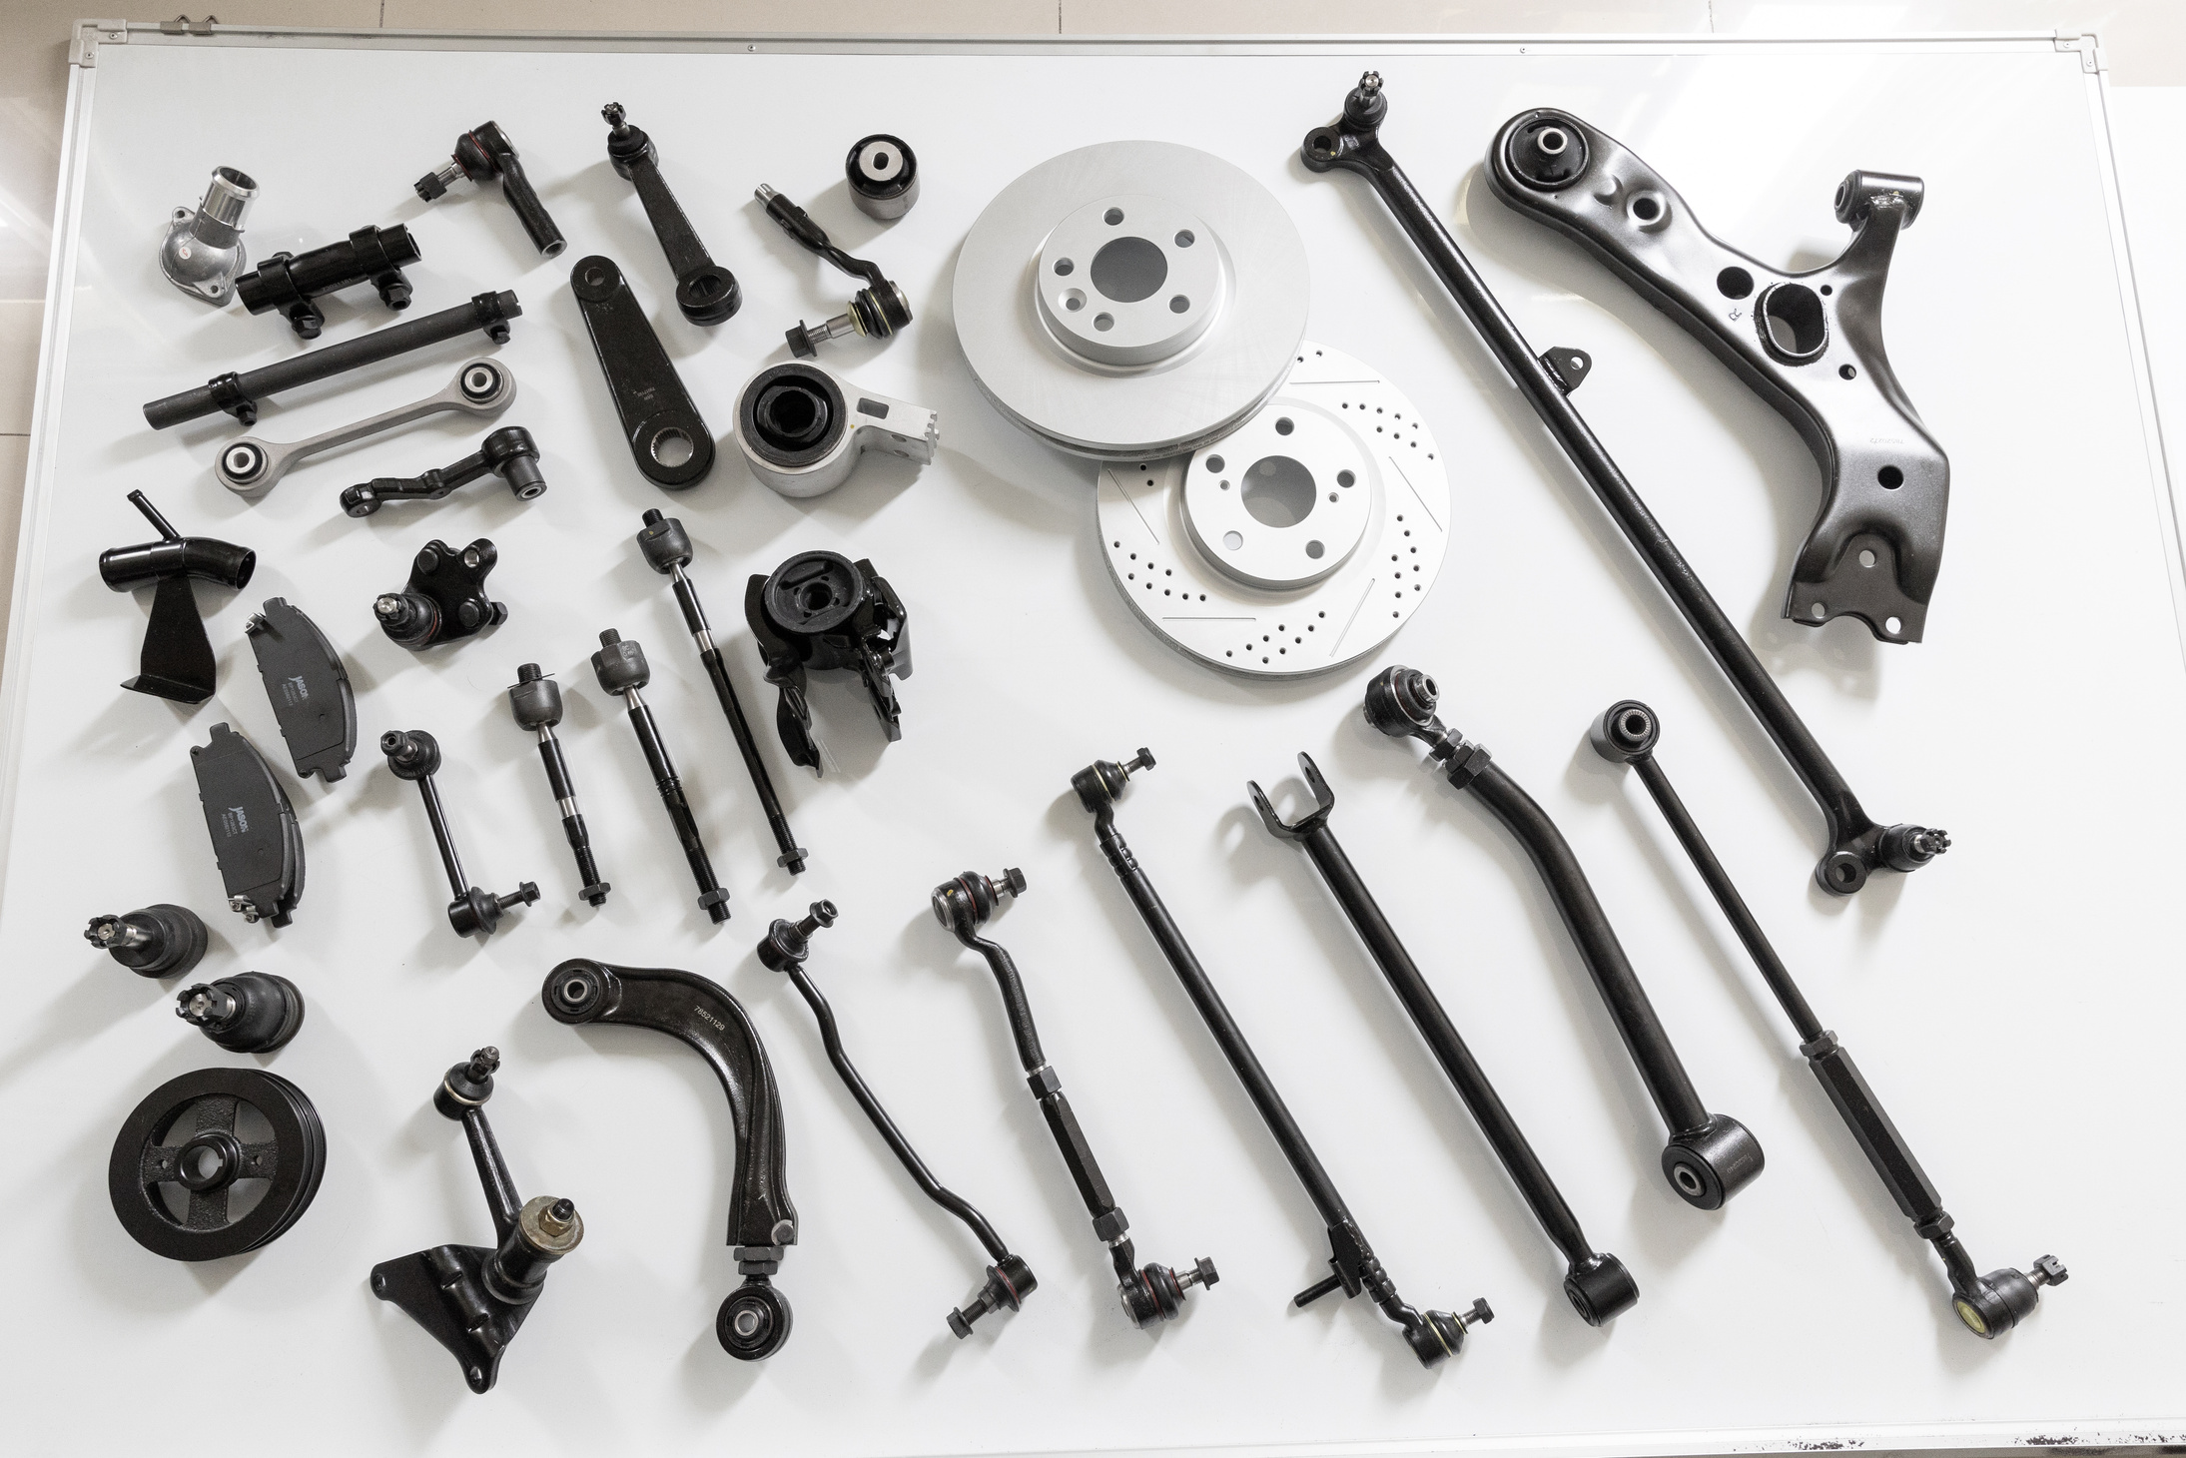
股票代號：4570
高剛性複合材料Bearing
超過
8000+
不同產品規格
4項專利
應力線分析 Ball Stud
球接頭142種設計家族
開發

Slide 8
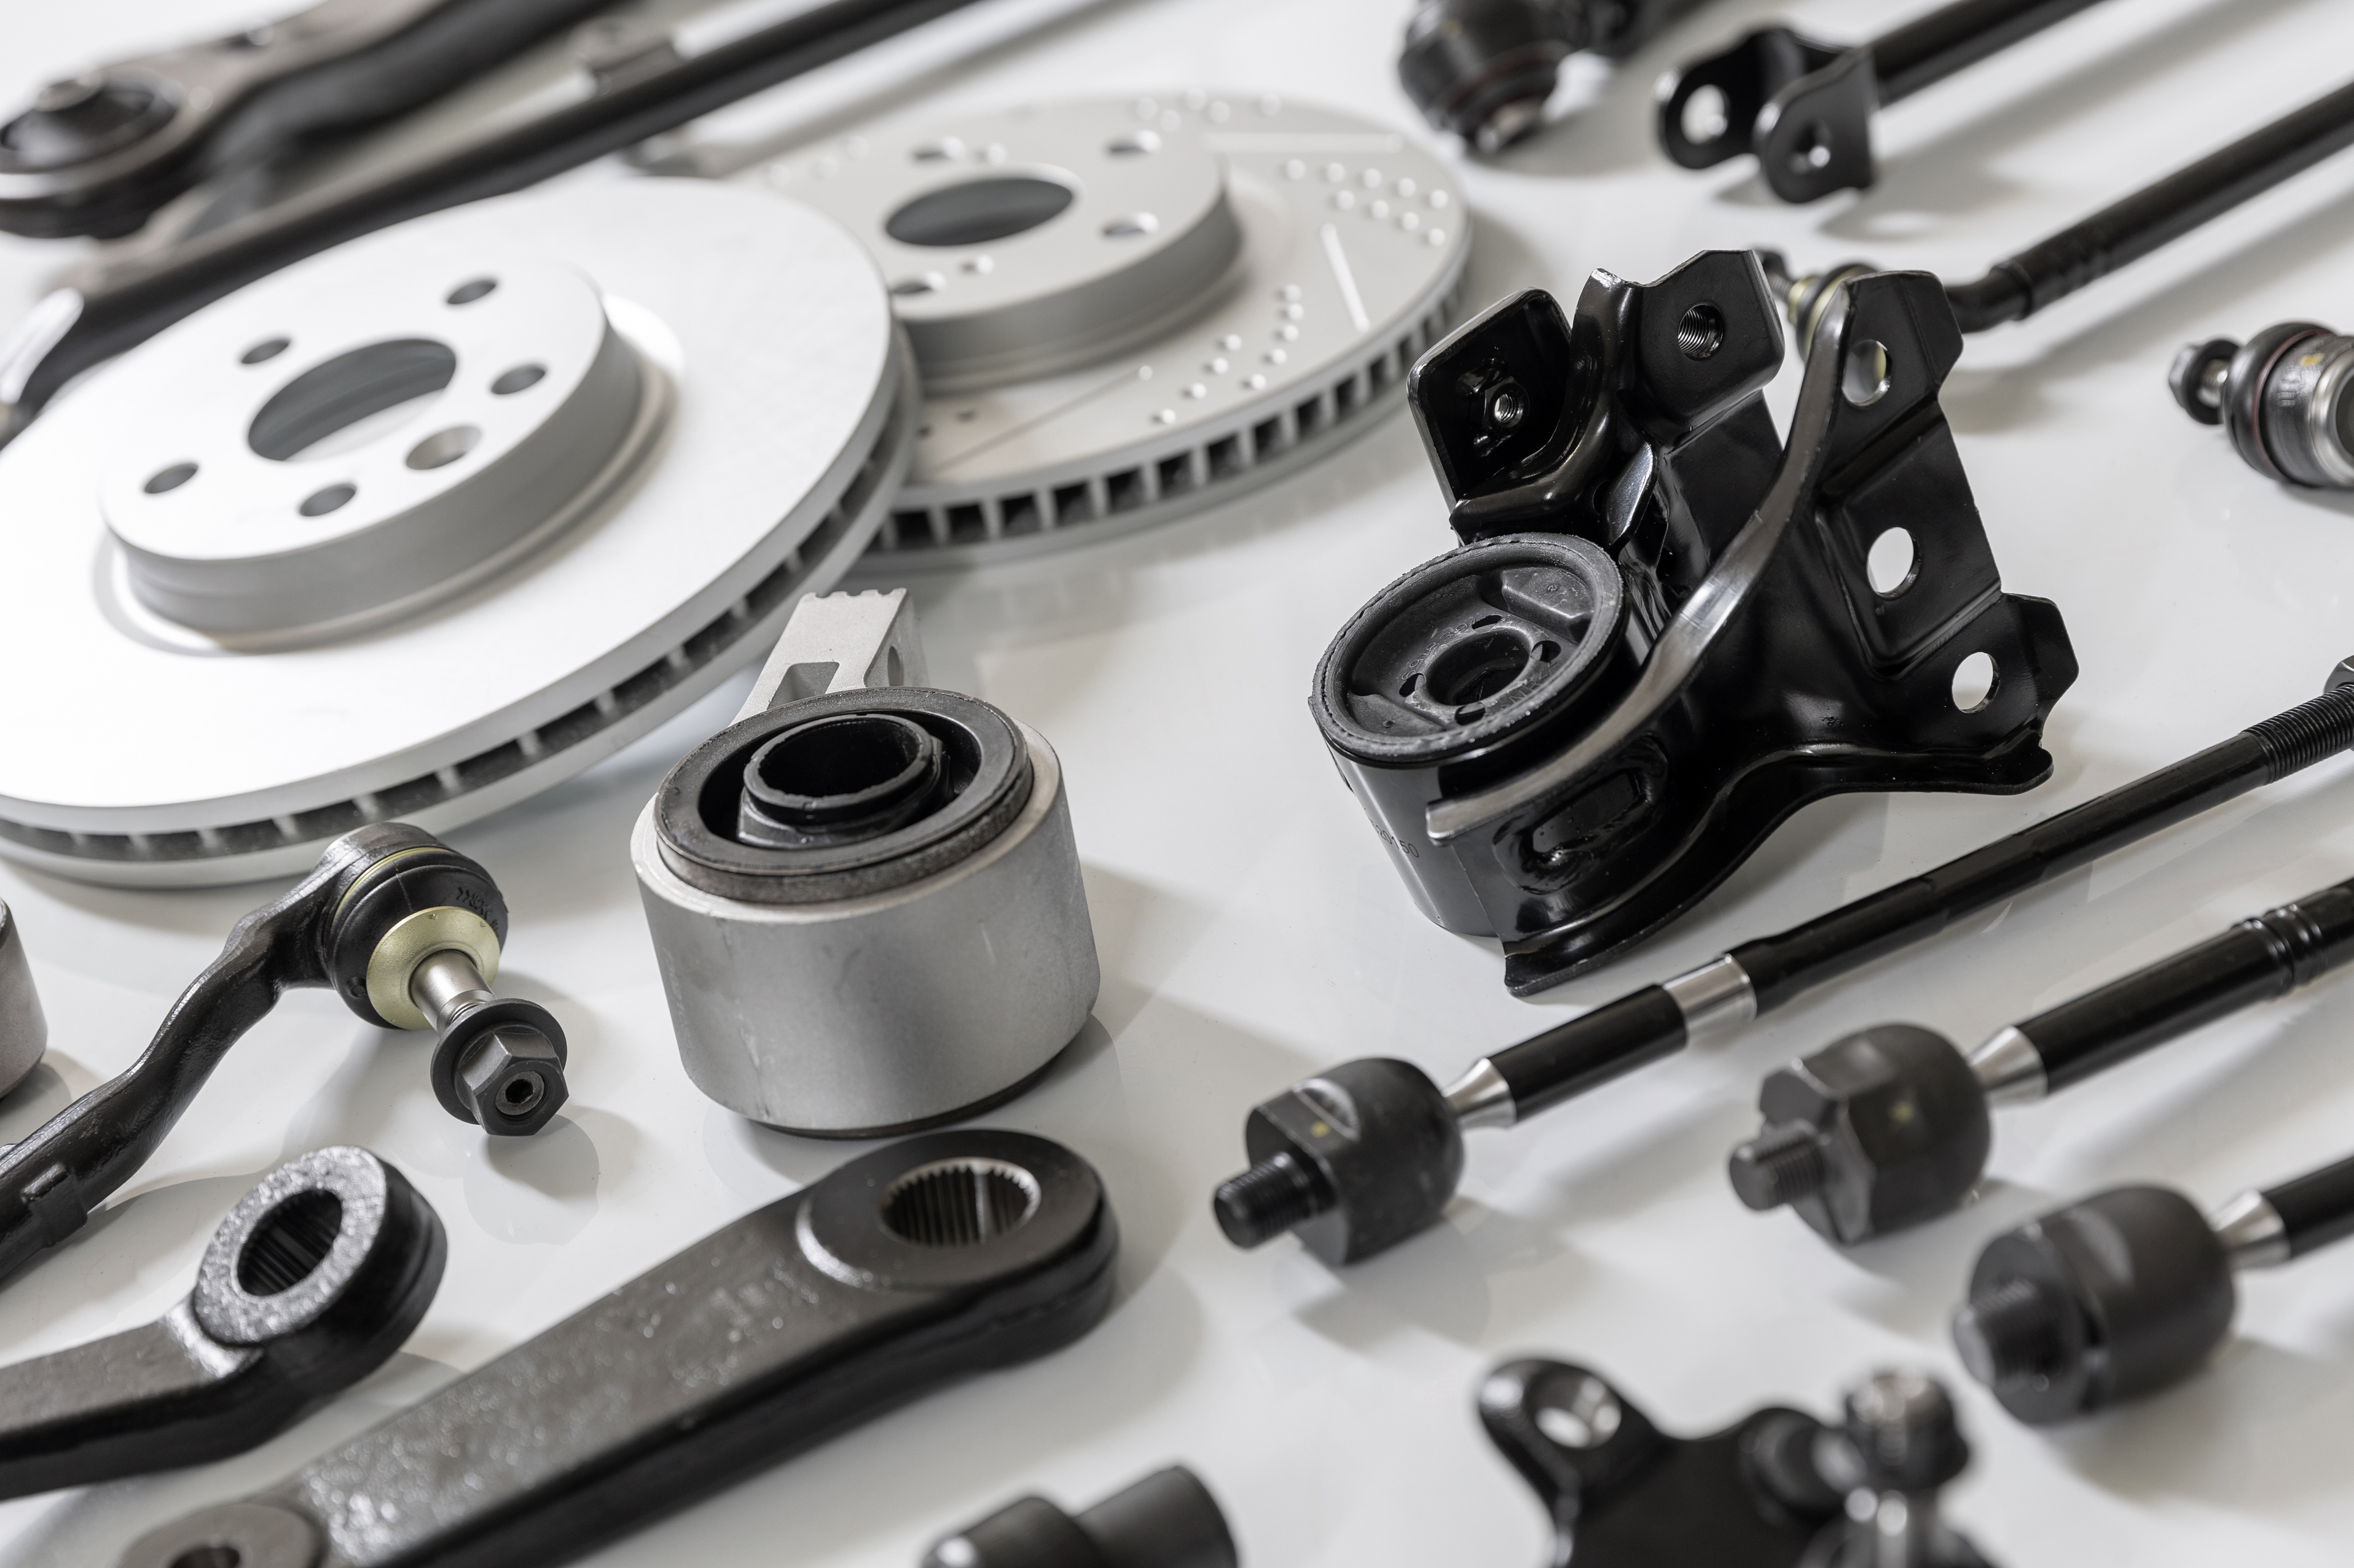
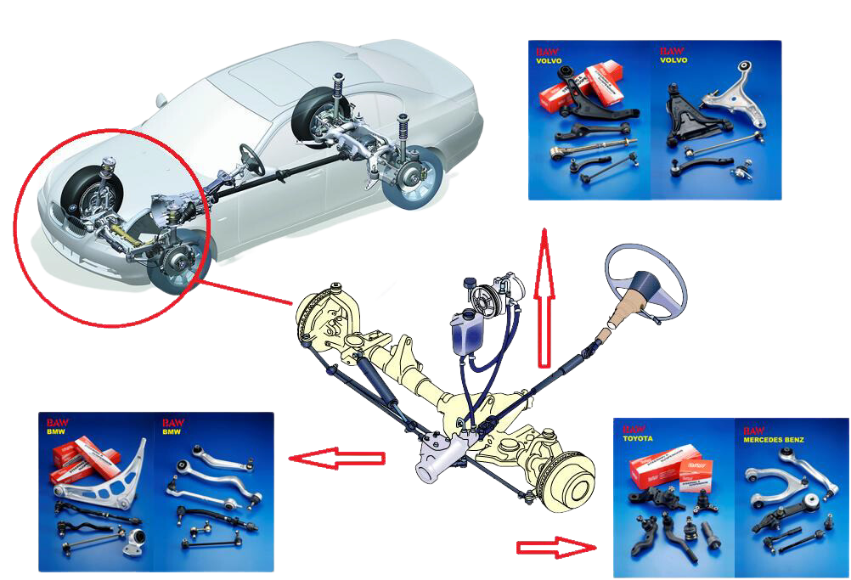
股票代號：4570
主要產品
示意圖
鐵套、和尚頭、
三角架、正機、副機、李仔串、惰桿、拉桿、側拉桿、平均桿、
中心拉桿…等

Slide 9
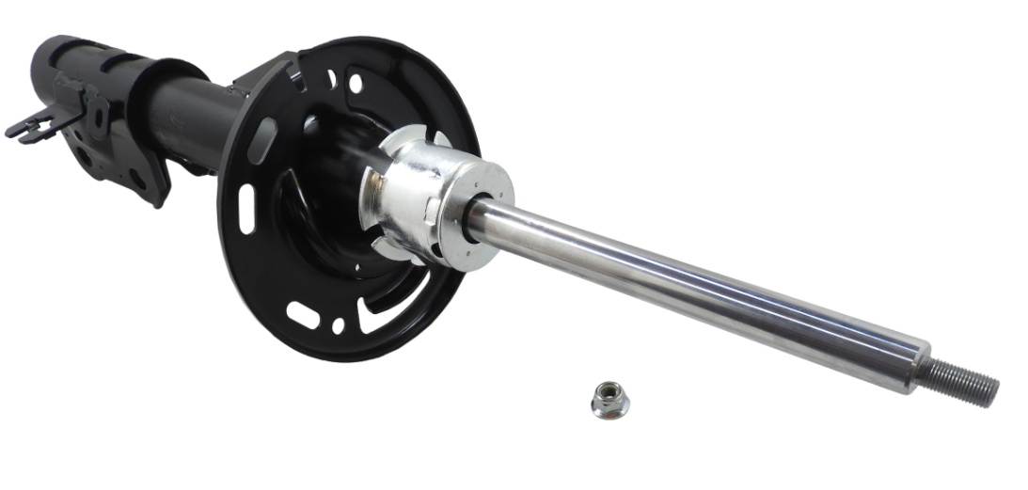
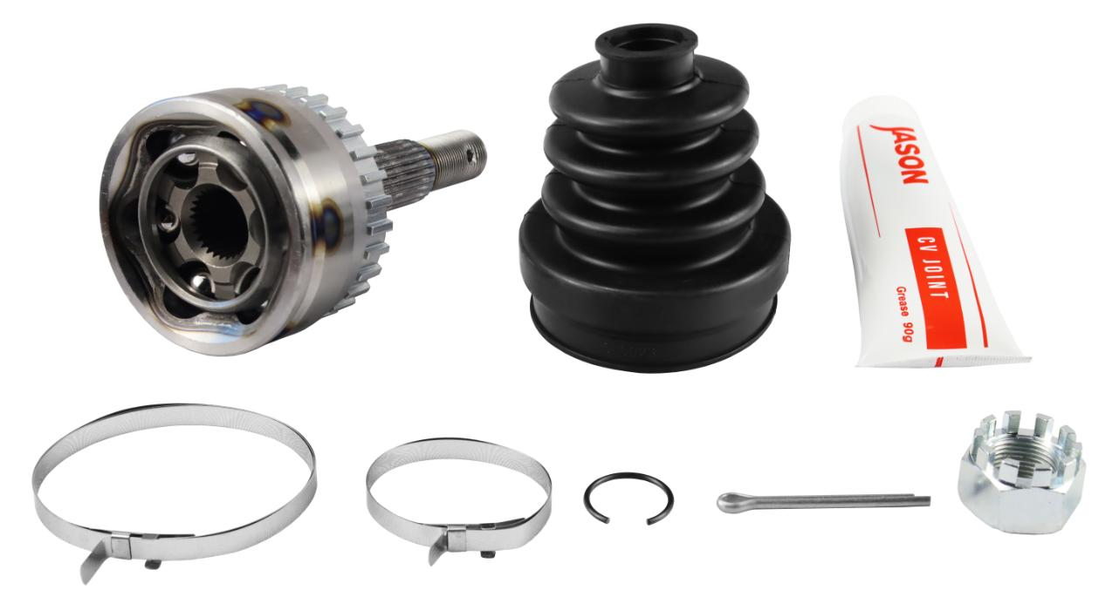
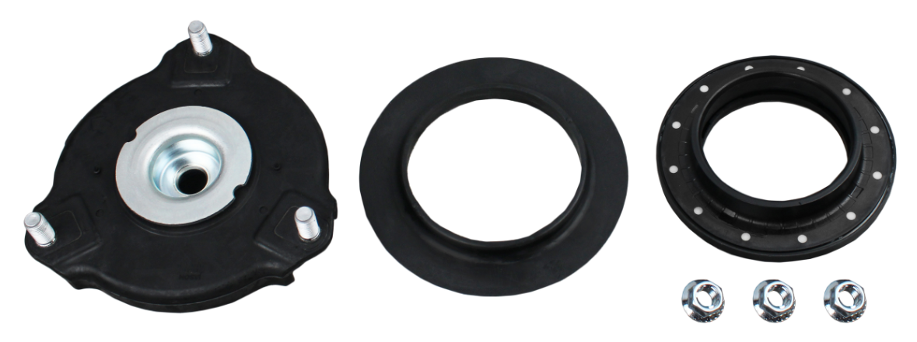
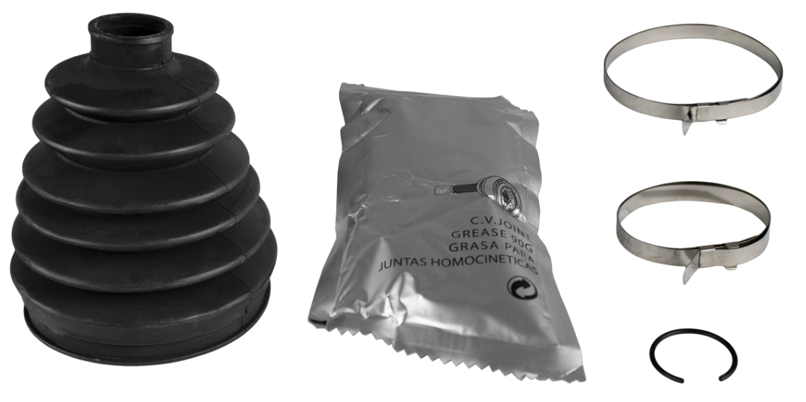
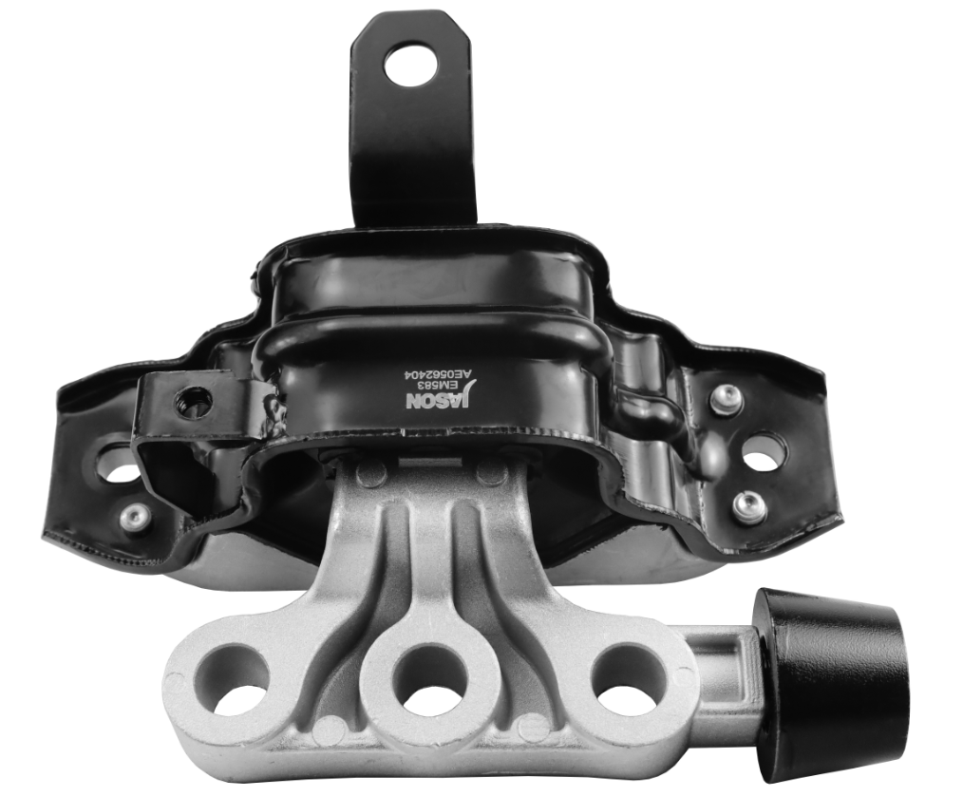
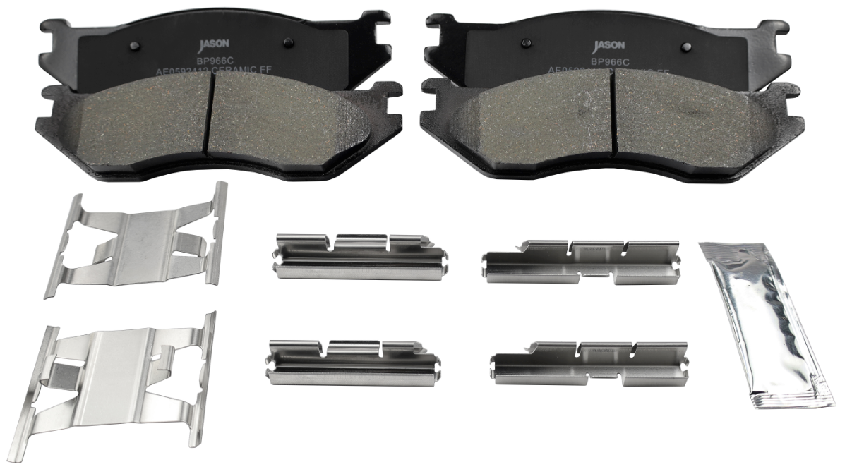
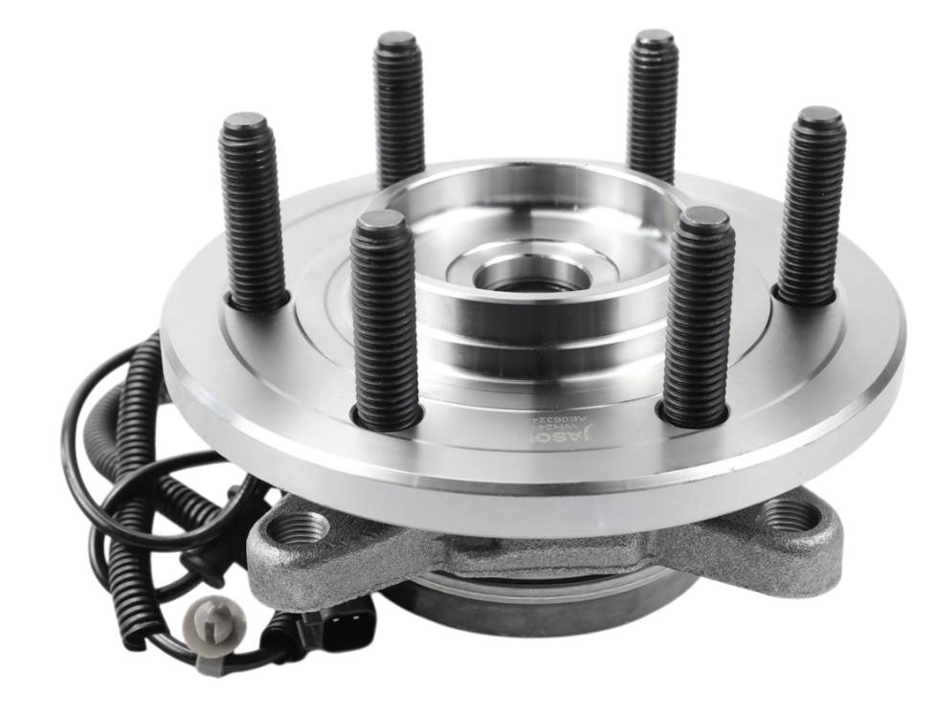
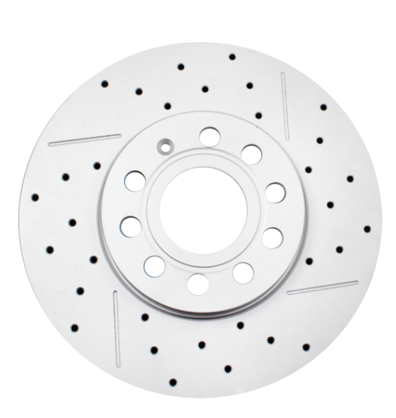
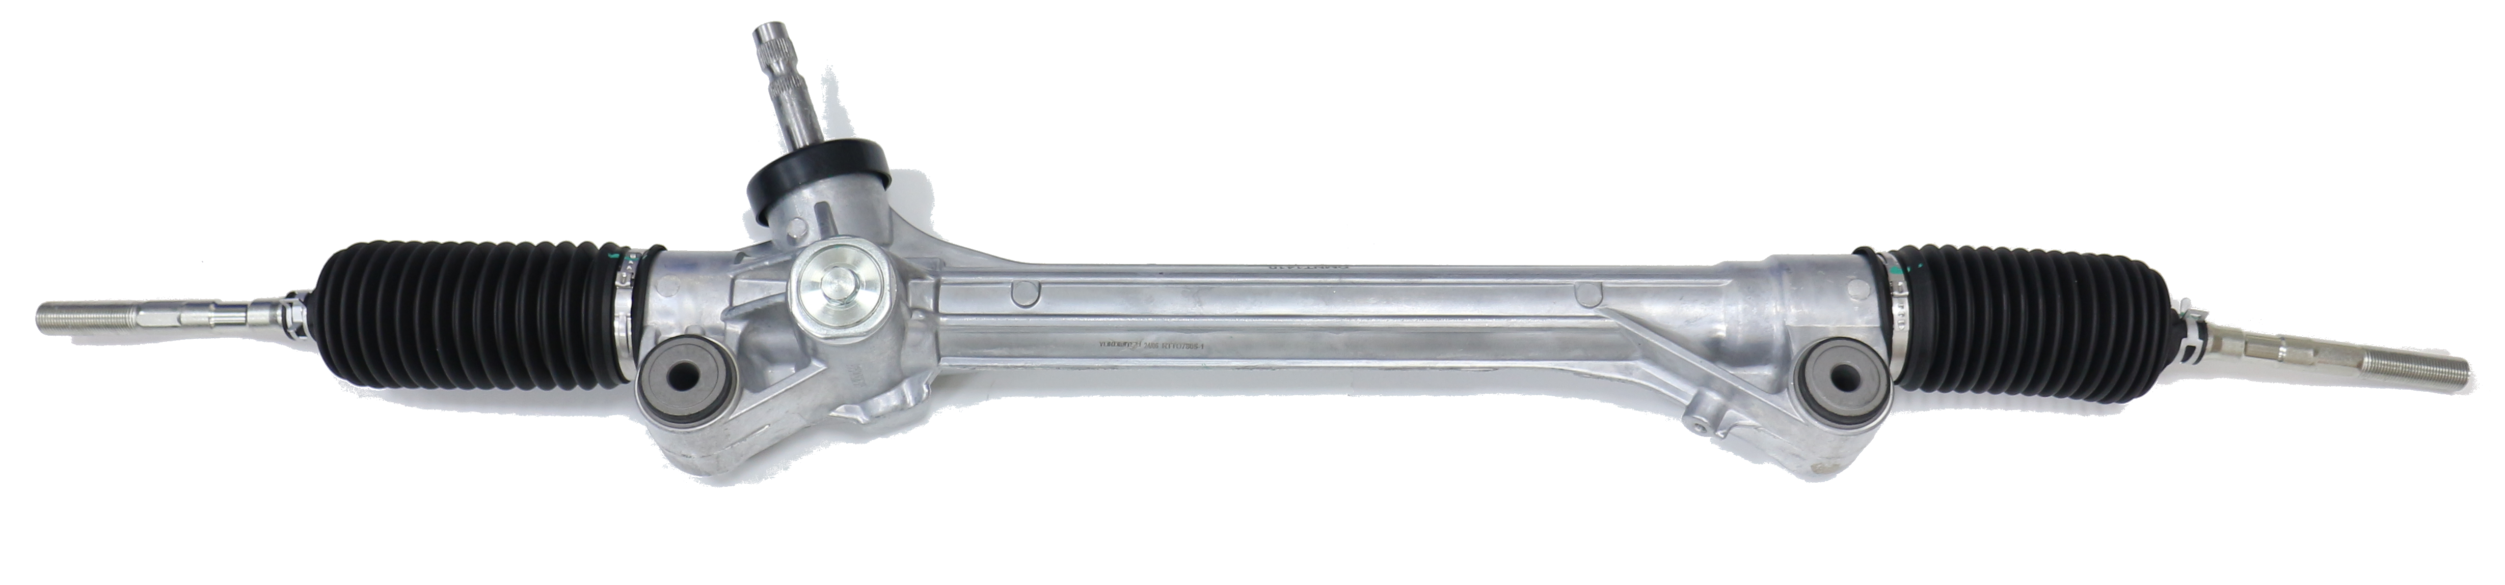
股票代號：4570
次要產品
示意圖
避震器 | Shock Absorber
避震器上座 | Strut Mount
引擎腳 | Engine Mount
輪轂 | Wheel Hub
傳動半軸 | CV Joint
傳動半軸 防塵套 | CV Joint Boot
剎車片 | Brake Pad
異業合作
剎車盤 | Brake Rotor
方向機 | Rack and Pinion Assembly

Slide 10
股票代號：4570
主要產品銷售
資料來源：2023~2025H1經會計師簽證(核閱)之財務報告

Slide 11
股票代號：4570
地區別銷售
資料來源：2023~2025H1經會計師簽證(核閱)之財務報告

Slide 12
股票代號：4570
03
財務概況

Slide 13
股票代號：4570
集團合併損益表
年度 項目 | 2023 年度 | 2021 年度 | 2024 年度 | 2022 年度 | 2025H1 | 2023年 H1
年度 項目 | 金額 | 佔比 | 金額 | 佔比 | 金額 | 佔比
營業收入 | 1,884,318 | 100 | 1,542,503 | 100 | 659,330 | 100
營業毛利 | 763,782 | 40 | 614,173 | 40 | 285,941 | 43
營業淨利 | 455,474 | 24 | 281,532 | 18 | 103,685 | 15
營業外支出 | 66,547 | 4 | 26,824 | 2 | (27,484) | (4)
稅前淨利 | 522,021 | 28 | 308,356 | 20 | 76,201 | 11
稅後淨利 | 353,765 | 19 | 194,197 | 13 | 21,945 | 3
EPS (元) | 8.04 | 4.74 | 4.41 | 4.74 | 0.50 | 4.74
資料來源：2023~2025H1經會計師簽證(核閱)之財務報告

Slide 14
股票代號：4570
資料來源：2020~2025H1經會計師簽證(核閱)之財務報告

Slide 15
股票代號：4570
資料來源：2020~2025H1經會計師簽證(核閱)之財務報告

Slide 16
股票代號：4570
集團合併資產負債表
資料來源：2023~2025H1經會計師簽證(核閱)之財務報告

Slide 17
股票代號：4570
近三年盈餘分配情況
 | 2022 年度 | 2023 年度 | 2024年度
EPS | 7.64 | 8.04 | 4.41
現金股利 | 2.00 | 4.50 | 3.00
股票股利 | 1.00 | - | -
資料來源：2022~2024經會計師簽證之財務報告

Slide 18
股票代號：4570
04
未來策略

Slide 19
股票代號：4570
市場分析
01
北美
02
墨西哥
03
中東
04
中南美洲
關稅以及通貨膨脹，導致消費力銳減，客戶對於價格敏感度提升
新車銷售遞減，車輛使用車齡增加，車輛須持續維修，有利於AM
關稅議題許多競爭者進入，導致大批發客戶有更多的比價空間，以價格為取向
中小型客戶統一品牌度,品質與信譽取向
地緣政治影響銷售
中國廠商積極搶單
土耳其對手具有地理位置及成本優勢
中國車型快速崛起
中國廠商積極進入市場
中國工廠低價搶市
主要市場為哥倫比亞以及巴西

Slide 20
股票代號：4570
市場策略
01
北美
02
墨西哥
03
中東
04
中南美洲
擴大在地倉儲，準備接觸大型連鎖通路商
加強目錄資料整合，轉換為ACES & PIES，以提升服務及新產品導入速度
針對皮卡車款進行開發，在地經營區隔化
四號倉庫第四季正式營運
2026年預計啟動1號跟2號衛星倉庫計畫，搶佔中小批發客戶
自有品牌(JASON & BAW)能見度高
提高品牌行銷能見度
提供行銷資源給自有品牌代理商
推展其他產品線，提供一站式(One-Stop Shopping)採購服務
當地業務經理主動開發客戶
參訪當地展覽，主動接洽客戶
評估哥倫比亞設立當地據點

Slide 21
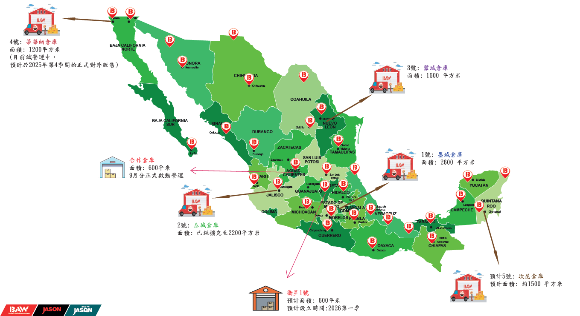
股票代號：4570
墨西哥-拓展計劃

Slide 22
股票代號：4570
自主開發新產品條件
增加目標市場覆蓋率
整台車開發(含底盤/外購件)
全球銷售前百大新車 (資料來源：北美/墨西哥VIO)
中國車

Slide 23
股票代號：4570
自主開發新產品條件
排名 | 車款 | VIO
1 | Honda CR-V | 332M
2 | Toyota RAV4 | 276M
3 | Toyota Camry | 230M
4 | Chevrolet Silverado 1500 | 212M
5 | Chevrolet Trax | 173M
6 | Subaru Crosstrek | 171M
7 | Toyota Corolla | 165M
8 | Tesla Y | 161M
9 | Honda Civic | 158M
10 | Chevrolet Equinox | 157M
11 | Hyundai Tucson | 152M
12 | Subaru Outback | 150M
13 | Honda HR-V | 130M
14 | Chevrolet Silverado 2500 HD | 128M
15 | GMC Sierra 1500 | 123M
16 | Ford F-150 | 111M
17 | Honda Accord | 110M
18 | Jeep Wrangler | 109M
19 | Kia Sportage | 103M
20 | Toyota Tundra | 97K
增加目標市場覆蓋率

Slide 24





股票代號：4570
自主開發新產品條件
增加目標市場覆蓋率
排名 | 車款 | VIO
1 | MG 5 | 83K
2 | MG 3 | 31K
3 | MGZS | 29K
4 | JAC Frison T6 | 11K
5 | BYD Yuan Plus | 9K
6 | Chirey Tiggo 2 Pro | 8K
7 | BYD Seal | 8K
8 | JAC Frison T8 | 7K
9 | Chirey Tiggo 4 Pro | 6K
10 | Changan Alsvin | 6K

Slide 25
股票代號：4570
傑生工業股份有限公司
交流時間
為傑作而生
http://www.baw-auto.com.tw/investors.php
2025/09/24

